Slide 1






ANALISIS DE RESEÑAS DE SITIOS TURISTICOS.

Slide 2


Contenidos.
Comprensión del negocio y enfoque analítico.
Comprensión y preparación de los datos.
Modelado y evaluación.
Identificación de los actores clave.
Fomento del trabajo en equipo.

Slide 3


Introducción.
Nuestro objetivo es desarrollar un modelo de análisis de texto para clasificar las reseñas y comprender mejor las preferencias de los turistas. Esto podría beneficiar al Ministerio de Comercio, Industria y Turismo de Colombia, así como a cadenas hoteleras como Hilton y pequeños hoteles en todo el país.

Slide 4


Puntos clave.
01
02
03
Manuela Insuasti Vargas
Sara Hernandez
Lina Arias
04
Oportunidad/problema Negocio
Enfoque analítico
Organización y rol dentro de ella
Contacto con experto externo al proyecto
Dada la información textual y las calificaciones numéricas proporcionadas, optamos por emplear técnicas de clasificación supervisada. Cada estudiante se encargó de implementar un algoritmo, incluyendo SVM, Árboles de Decisión y Naive Bayes. Se utilizó un pipeline para el manejo de datos.
usando información textual (recopilaciones), donde se quiere clasificar las reseñas de los diferentes sitios turísticos. Se quiere Construir un modelo que clasifique la información textual.
La organización que se beneficia incluye al Min Comercio, Industria y Turismo de Colombia, COTELCO y los beneficiados incluyen:
Responsables de Políticas y Planificación Turística.
Departamento de Promoción y Mercadeo Turístico.
La Asociación Hotelera y Turística de Colombia

Slide 5


Entendimiento de los datos.
7875
1
1
0
100%
Datos
columna textual (Review)
columna categórica (Class)
datos nulos
Completitud, es decir ninguna celda esta vacía

Slide 6


Preparación de datos.
01
Se eliminaron todos los caracteres no ASCII
el motivo de eliminar estos caracteres no ASCII es que no pertenecen al alfabeto latino.
02
Todo carácter pasó a estar en minúscula
esto se realizó para evitar problemas al momento de trabajar con palabras y que sean diferentes.
03
Se elimino toda puntuación (./,/;/ (/))
no aporta mucha información al momento de usar la raíz de la palabra
04
Se remplazó todo número a palabras con number_to_words
como se tienen que pasar todos los valores a numérico para los modelos se remplazan todos los numero a texto para evitar errores.
05
Se realiza un WordCloud el cual nos permite ver un análisis de las palabras más recurrentes dentro de cada categoría.

Slide 7
Preparación de datos.
06
Se cambiaron las palabras vacías (comunes) con stopwords con la librería nltk a espacios.
quitar las palabras comunes es importante, ya que estas no aportan nada al texto, ni al análisis.
07
Con countVectorize y TfidfVectorizer se construyó una matriz que mirara cuantas, si aparece una palabra en especifico.
08
Se realizo una tokenización permite dividir frases u oraciones en palabras.
09
Se realiza normalización en el texto:
Esto permite realizar una eliminación de prefijos y sufijos, además de realizar una lematización de los verbos.

Slide 8


Modelado y evaluación
SVM (máquinas de vectores de soporte)
El algoritmo de máquinas de vectores de soporte es un algoritmo de aprendizaje supervisado, el cual se usó para la clasificación binaria y poder separar de la mejor forma posible dos clases diferentes de puntos de datos.
Arboles de decisión
Random Forest Regressor radica en el hecho de que combina múltiples árboles de decisión, lo que mejora la precisión y la capacidad de generalización del modelo.
Naive bayes
Naive Bayes es un algoritmo de aprendizaje automático utilizado principalmente para problemas de clasificación en aprendizaje supervisado. Este algoritmo se basa en el teorema de Bayes y asume independencia condicional entre los atributos o caracteristicas

Slide 9
Modelado y evaluación
RandomForestClassifier
es un algoritmo de aprendizaje supervisado que se utiliza para la clasificación. Se basa en el concepto de ensamblado, donde se combinan múltiples árboles de decisión para obtener una predicción más precisa y robusta.

Slide 10
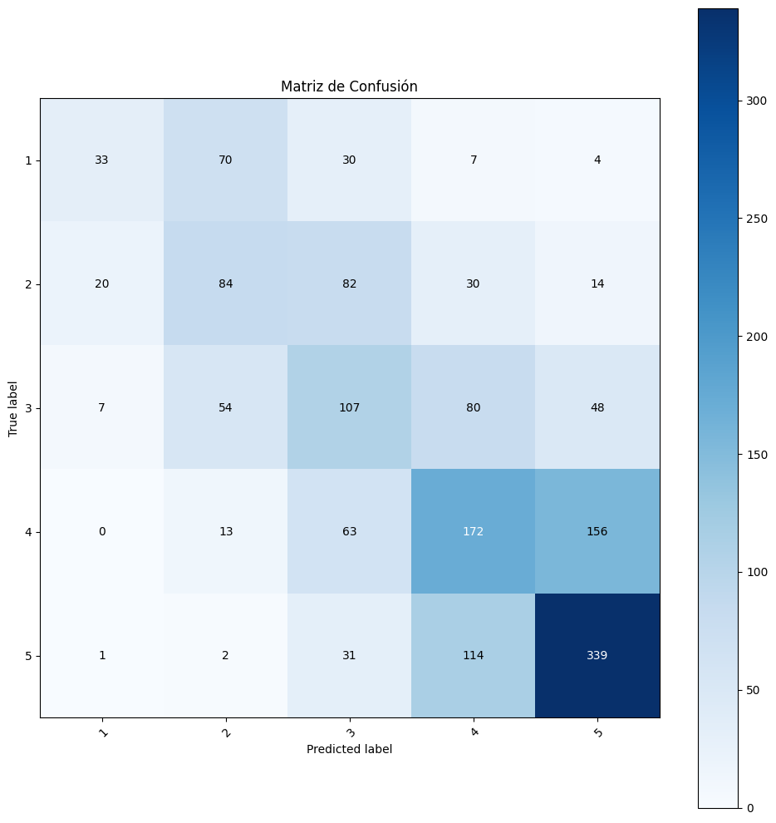


Resultados

Slide 11
44%
45%
SVM (máquinas de vectores de soporte)
Arboles de decisión
Resultados
47%
Naive bayes
El Naive bayes destacó como el modelo más preciso, con una puntuación de 0.4708 y un F1 Score promedio de 0.47. Se recomienda su uso a la Organización de las Naciones Unidas y al UNFPA debido a su alta precisión y rendimiento.

Slide 12
Rol dentro de la empresa | Tipo de actor | Beneficio | Riesgo
Ministerio de Comercio, Industria y Turismo de Colombia | Patrocinador / Tomador de Decisiones (Cliente) | Obtener insights valiosos sobre las características y percepciones de los turistas en los sitios turísticos del país. | Si el modelo no es preciso, puede tomar decisiones equivocadas en cuanto a la promoción y desarrollo de los sitios turísticos.
COTELCO | Socio / Beneficiario (seguidor) | Identificar las características que hacen atractivos a los sitios turísticos más destacados. | En caso de que el modelo no funcione es dinero mal invertido y se pueden identificar de manera incorrecta los lugares que no cumplan con las expectativas de los turistas.
Universidad de los andes | Proveedor | Garantiza el cumplimiento de estándares de calidad de los modelos desarrollados, que incluye métricas de los datos utilizados y una explicación para la empresa. | Manejo incorrecto de los datos que lleve a la violación de la privacidad de los datos
Mapa de actores relacionado

Slide 13



Trabajo en equipo
Ana Sofia Medina
Juan Diego Bonilla
Carlos Pérez
Líder de proyecto y Líder de analítica
Líder de negocio
Líder de datos

Slide 14
Reuniones.
01
Reunión de lanzamiento y planeación: se llevó a cabo el lunes 18 de marzo
02
Reunión de ideación: Se llevo a cabo el viernes 22 de marzo,
03
Reuniones de seguimiento: se realizaron 3 reuniones de seguimiento. los dias 25, 29 de octubre y el 2 de abril.
04
Reunión de finalización: Una vez realizada la reunión de terminación del proyecto se verifico el trabajo y se decidió una fecha extra para explicarse entre todos cada uno de los algoritmos y todos conocer lo que se realizó en el trabajo.

Slide 15

Conclusiones.
Teniendo en cuenta que luego de entrenar los modelos para el negocio ninguno supero una precision mayor al 50%. *No* se le recomienda al negocio utilizar estos modelos de machine learning para predecir reviews acorde a las calificaciones para mejorar el turismo. Debido a que son menores al 50% se le recomienda al negocio mejorar los datos de entrada y de igual implementar modelos mas complejos o entrenar los modelos con mas datos.

